Slide 1


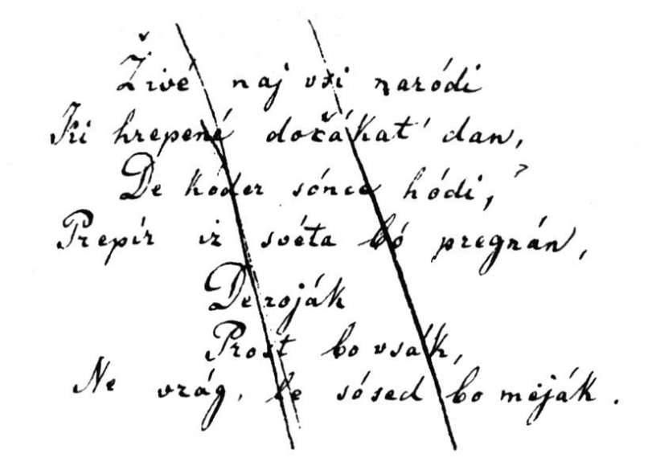
PREŠERNOV DAN
Slovenski kulturni praznik
Klikni na himno in poslušaj!
https://www.youtube.com/watch?v=Zc7aLyhZ94c

Slide 2
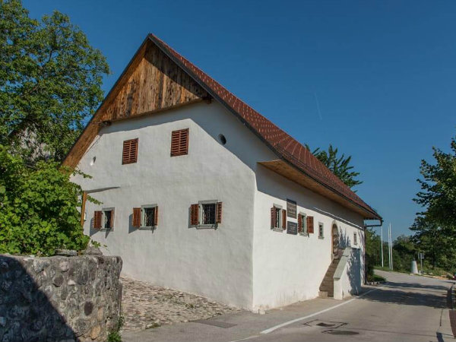
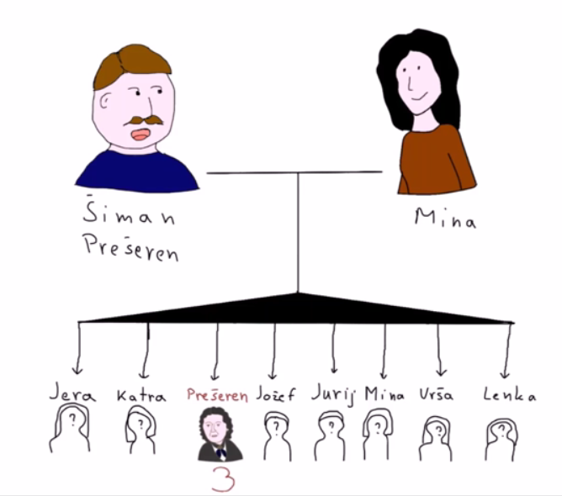
FRANCE PREŠEREN
Rodil se je 3. decembra 1800 v Vrbi na Gorenjskem.

Slide 3
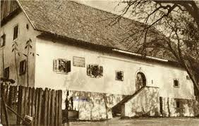
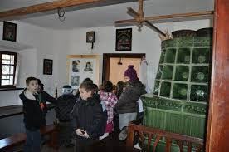
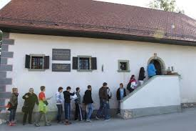
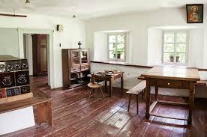
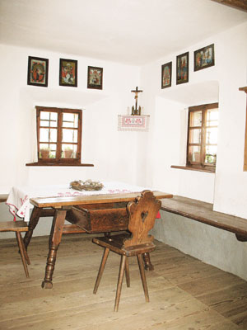
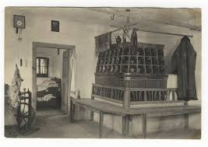
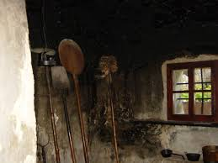
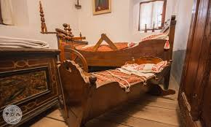
DANES JE V HIŠI MUZEJ. VSAKO LETO HIŠO OBIŠČE VELIKO LJUDI.

Slide 4
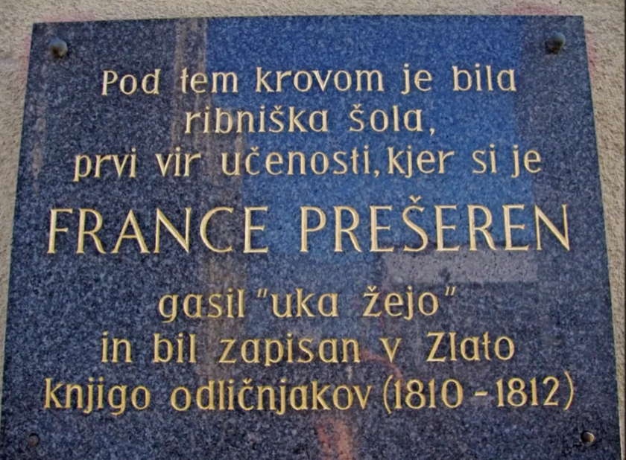
ŠOLANJE
Bil je ODLIČEN učenec. V RIBNICI hranijo ZLATO KNJIGO, kjer je bil zapisan med odličnimi učenci. Tudi ljubljansko gimnazijo je končal z ODLIČNIM uspehom.
Živel je pri stricu duhovniku. Stric in starši so želeli, da bi postal DUHOVNIK. Vendar on tega ni želel. Po končani gimnaziji je odšel na DUNAJ, kjer je postal doktor PRAVA -pravnik.

Slide 5

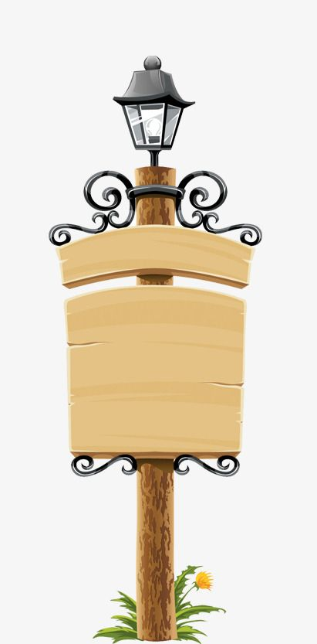
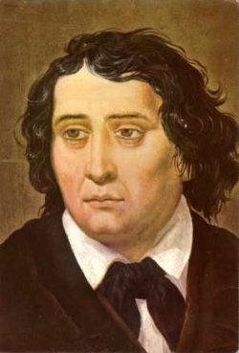
EN PESNIK JE ŽIVEL,
IZ VRBE JE BIL,
JE PESMICE PISAL
IN FIGE DELIL.
MIROSLAV SLANA - MIROS
Zelo radi so ga imeli otroci. Tekali so za njim in ga prosili: DOKTOR, Fig, Fig!

Slide 6

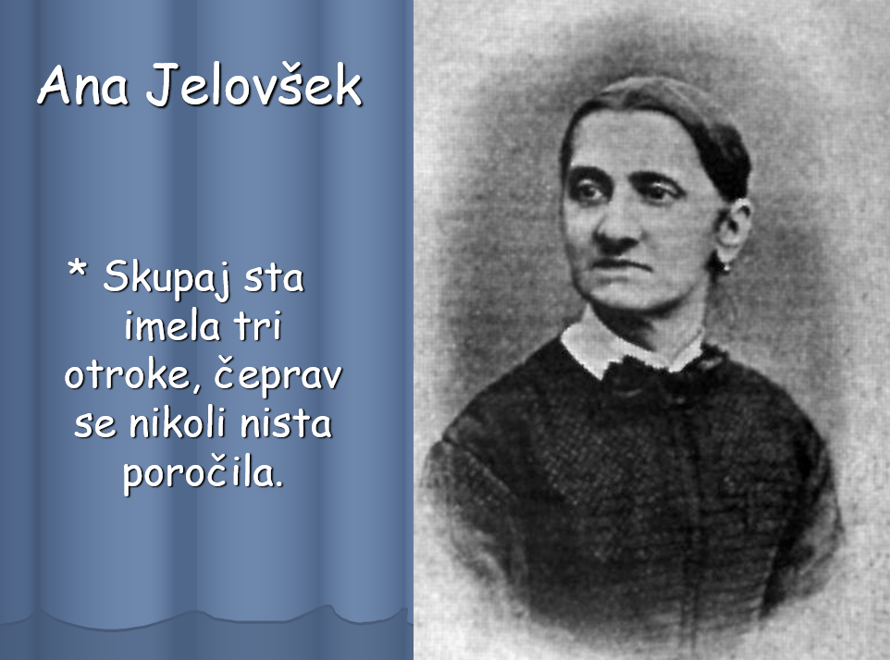
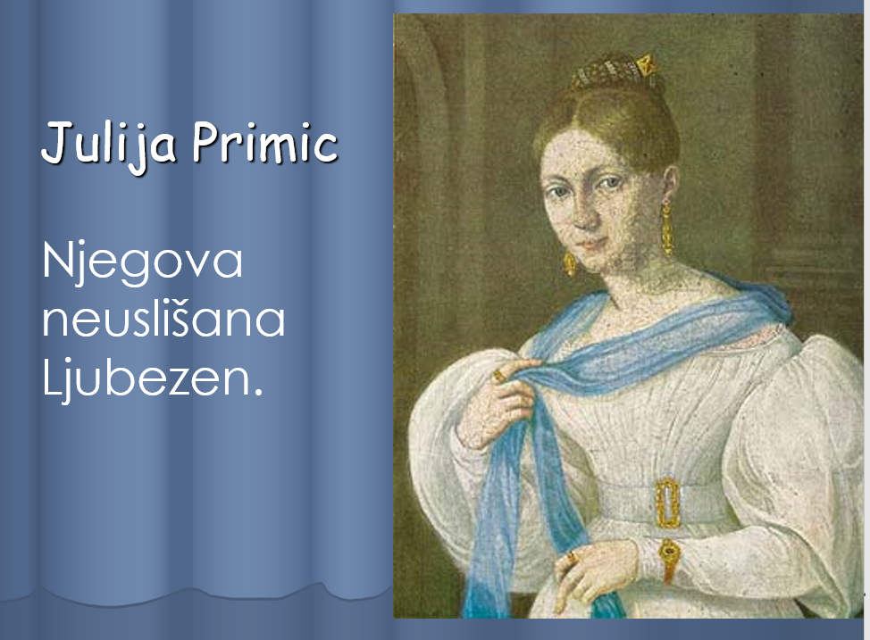


ŽIVLJENJE FRANCETA PREŠERNA

Slide 7
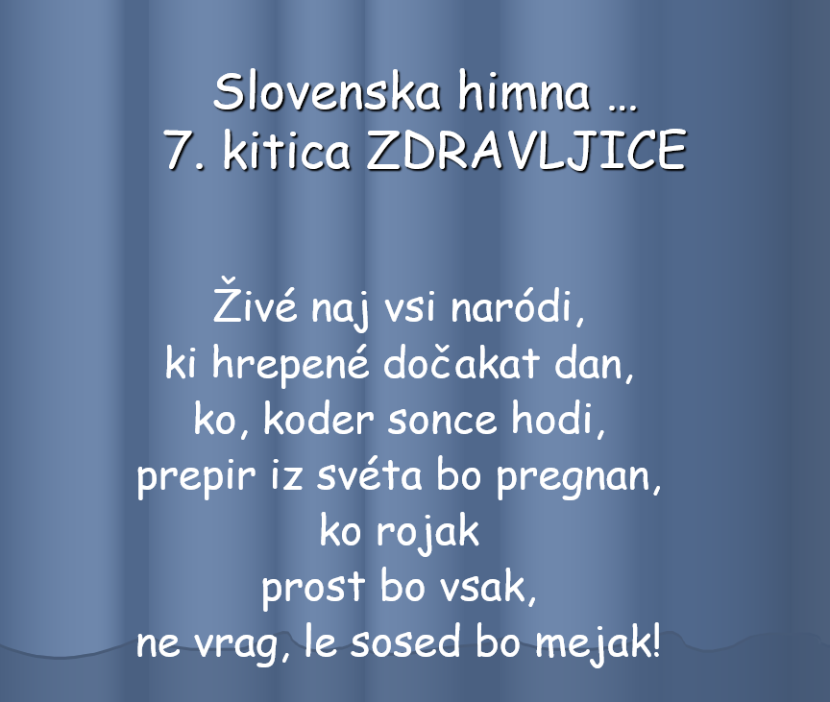
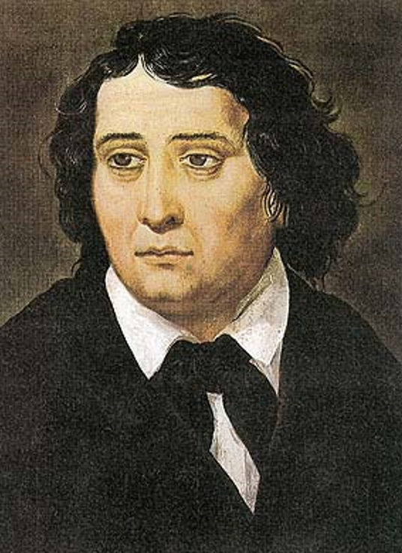
FRANCE PREŠEREN je bil največji slovenski PESNIK.
KITICE V OBLIKI ČAŠE.

Slide 8
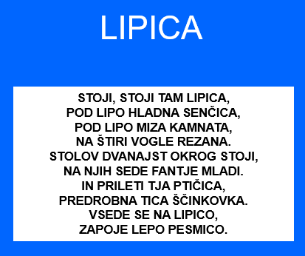
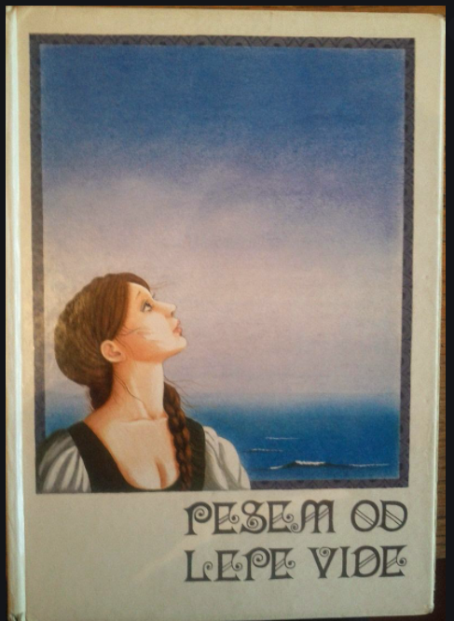

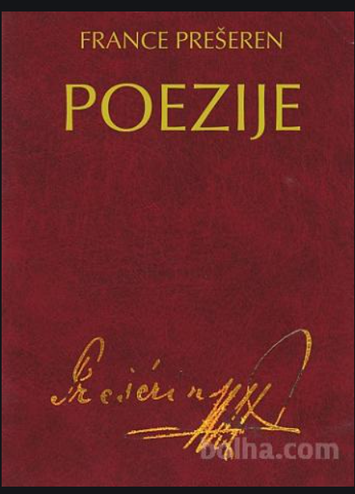

Slide 9
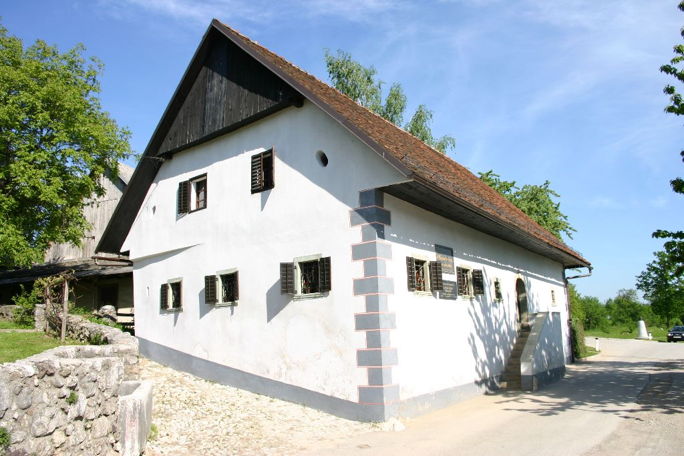
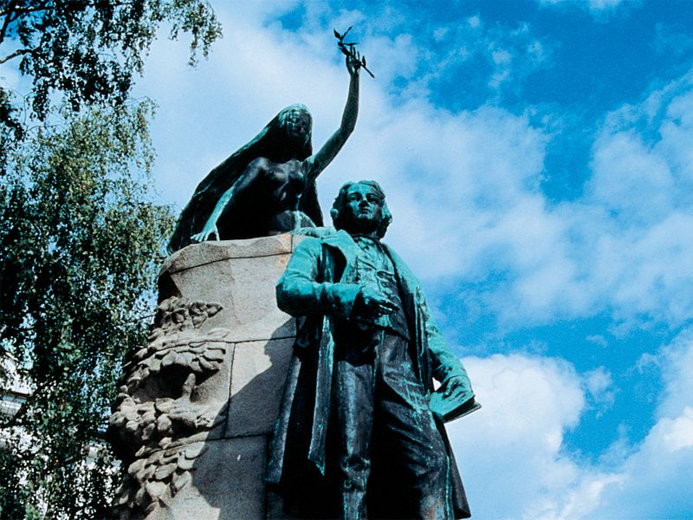
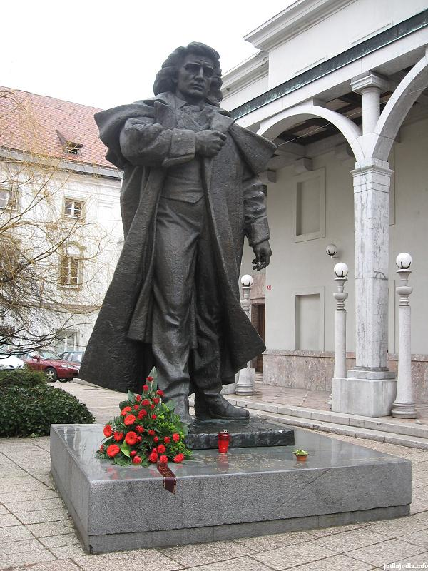
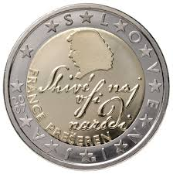
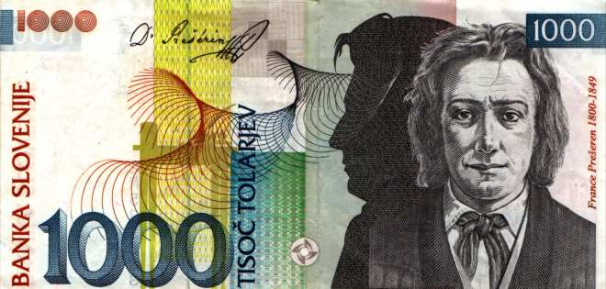
Prešernov spomenik pred Prešernovim gledališčem v Kranju
Prešernova rojstna hiša v Vrbi na Gorenjskem
Napisal je pesem O, VRBA.
Prešernov spomenik v Ljubljani
kovanec za 2€
Pred denarno valuto evro, ki jo uporabljamo sedaj, smo imeli tolarje. Bankovec za 1000 tolarjev s Prešernovo podobo.

Slide 10
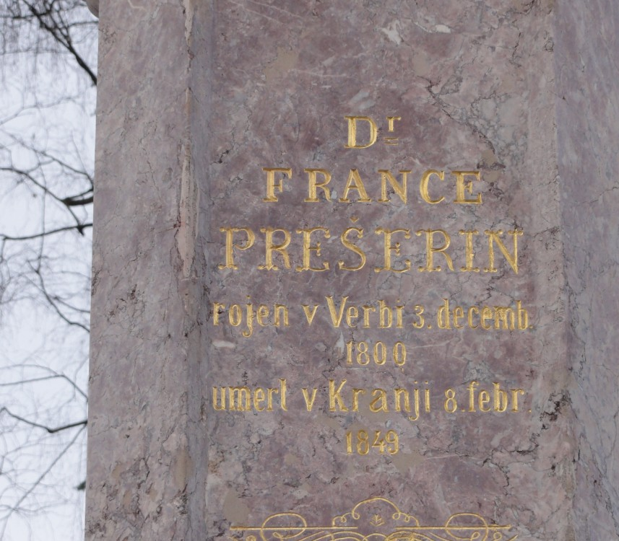
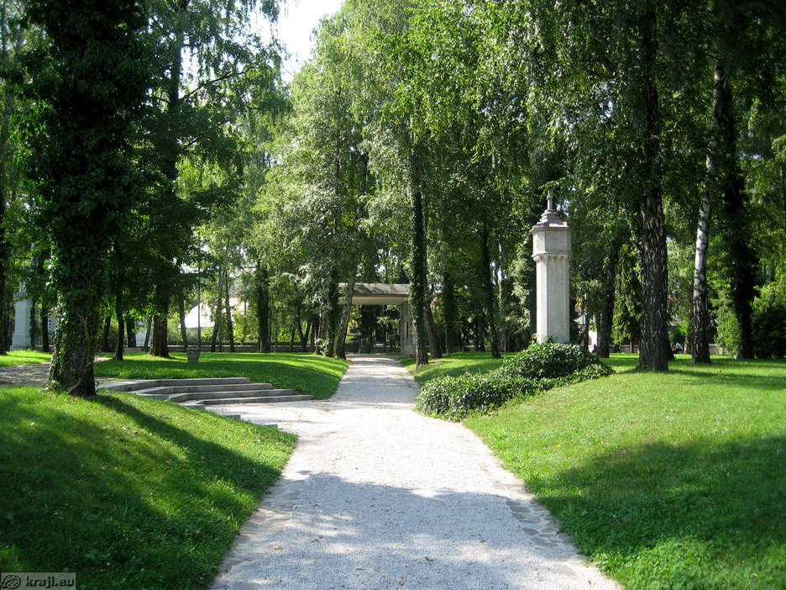
Umrl je 8. februarja 1849 v Kranju, kjer je pokopan.
Vsako leto 8. feb. praznujemo SLOVENSKI KULTURNI PRAZNIK.
To je državni praznik. Izobesimo zastave.
Grob Franceta Prešerna v Prešernovem gaju v Kranju.

Slide 11

KVIZ O FRANCETU PREŠERNU
VPRAŠANJA IN PRAVILNI ODGOVORI:
Kako je bilo ime Prešernu?
Kako so ga klicali?
Za koliko eurov je kovanec, na katerem je upodobljen Prešeren?
Kje se je rodil?
Koliko časa je živel?
Kaj je bil po poklicu?
Kdo je bil njegov najboljši prijatelj?
Kdo je ugrabil Urško?
Povej slovensko himno
Kdaj se je Prešeren rodil?
Katero dekle je imel Prešeren rad?
Kako se imenuje slovenska himna?
INTERAKTIVNI
KVIZ
klikni slikico

Slide 12
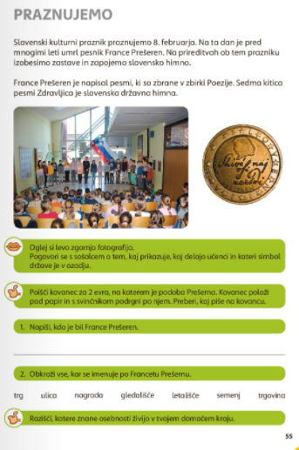
Zdaj pa si odpri še DZ za okolje na strani 55. Preberi besedilo in reši naloge.

